Slide 1
高等学校地理歴史科 「地理総合」における 探究的な学びのための 授業づくり
～主体的な学びに向かうために～
Notes:
・高等学校地理歴史「地理総合」における探究的な学びのための授業づくりに向けた研修を始めます。
・「地理総合」の指導案検討及び研究授業を通して、地理領域科目における探究活動を皆さんと一緒に考えていきたいと思います。

Slide 2
令和５年度 地理歴史（地理総合）ツールキットの構成（60分）
１ 研修のねらい
２ Ｃ⑵で期待される生徒の探究する姿（Ｃ⑵の手順）
３ 研究授業の概要
４ 研究授業の内容
５ 研究授業の流れ
６ 研究授業の考察
(1) 仮説１
(2) 仮説２
(3) 仮説３
７ 最後に
説明10分
協議・演習45分
説明５分
Notes:
・本ツールキットの構成は次のとおりです。
・「説明」と書かれた箇所については、本動画により説明します。
・「協議・演習」と書かれた箇所については、教科内で協議・演習する内容となっていますので、動画を止めていただいて協議願います。
・60分の研修用ツールキットとなっていますので、ご承知置きください。

Slide 3
１ 研修のねらい
○ これからの時代に求められる資質・能力
「持続可能な社会づくりの観点から 地球規模の諸課題
や地域課題を解決しようとする態度」
○……地理歴史科、公民科では、社会との関わりを意識して課題を追究
したり解決したりする活動を充実し、知識や思考力等を基盤として社
会の在り方や人間としての生き方について選択・判断する力、自国の
動向とグローバルな動向を横断的・相互的に捉えて現代的な諸課題を
歴史的に考察する力、持続可能な社会づくりの観点から 地球規模の諸
課題や地域課題を解決しようとする態度など、国家及び社会の形成者
として必要な資質・能力を育んでいくことが求められる。
※平成20、21年改訂の学習指導要領における課題
（出典）高等学校学習指導要領（平成30年告示）解説 地理歴史編
Notes:
・学習指導要領解説地理歴史編では、これからの時代に求められる資質・能力として、「持続可能な社会づくりの観点から 地球規模の諸課題や地域課題を解決しようとする態度」を育成することが、地理歴史科の課題の一つとして指摘されています。

Slide 4
１ 研修のねらい
○ 大項目Ｃ「持続可能な地域づくりと私たち」のねらい
国内外の防災や生活圏の地理的な課題を主な学習対象とし、地域性を踏まえた課題解決に向けた取組の在り方を構想する学習などを通して、持続可能な地域づくりを展望すること
Notes:
・これを受けて、「地理総合」においては、大項目C「持続可能な地域づくりと私たち」のねらいを、「国内外の防災や生活圏の地理的な課題を主な学習対象とし、地域性を踏まえた課題解決に向けた取組の在り方を構想する学習などを通して、持続可能な地域づくりを展望すること」としています。

Slide 5
１ 研修のねらい
○ 中項目Ｃ⑵「生活圏の調査と地域の展望」の内容
ア 次のような知識を身に付けること。
（ｱ） 生活圏の調査を基に、地理的な課題の解決に向けた取組
や探究する手法などについて理解すること。
イ 次のような思考力、判断力、表現力等を身に付けること。
（ｱ） 生活圏の地理的な課題について、生活圏内や生活圏外と
の結び付き、地域の成り立ちや変容、持続可能な地域づく
りなどに着目して、主題を設定し、課題解決に求められる
取組などを多面的・多角的に考察、構想し、表現すること。
Notes:
・さらに、「地理総合」の中項目C⑵「生活圏の調査と地域の展望」の内容として、「生活圏の調査を基に、地理的な課題の解決に向けた取組や探究する手法などについて理解すること。」「生活圏の地理的な課題について、生活圏内や生活圏外との結び付き、地域の成り立ちや変容、持続可能な地域づくりなどに着目して、主題を設定し、課題解決に求められる取組などを多面的・多角的に考察、構想し、表現すること。」を身に付けることが記載されています。

Slide 6
１ 研修のねらい
○ 指導計画の作成と指導上の配慮事項
この科目のまとめとして位置付けられる大項目Ｃの「⑵生活圏の調査と地域の展望」においては、それまでの学習成果を活用して、生活圏が抱える地理的な課題を捉え、作業的で具体的な体験を伴う学習を取り入れながら、その解決に向けた取組
などについて考察、構想する中で、地図を有効に活用して事象を説明したり、自分の解釈を加えて論述したり、討論したりするなどの学習活動を充実することが大切である。
Notes:
・学習指導要領解説地理歴史編では、「地理総合」の中項目C⑵「生活圏の調査と地域の展望」が科目のまとめとして位置付けられており、それまでの学習成果を活用し、生活圏が抱える地理的な課題を捉え、解決するなどの学習活動を充実させるように記載されています。

Slide 7
１ 研修のねらい
「持続可能な社会づくりの観点から 地球規模の諸課題や地域課
題を解決しようとする態度」
ゴール
探究単元C⑵「生活圏の調査と地域の展望」において、学習者が、より質の高い課題を見出すこと
● 中単元C⑵「生活圏の調査と地域の展望」において、
学習者が、より質の高い課題を見出すためにはどのよ
うなアプローチが必要となるか、という視点での授業
改善を推進する。
Notes:
・これらを踏まえて、「持続可能な社会づくりの観点から 地球規模の諸課題や地域課題を解決しようとする態度」を育成するためのゴールを、「探究単元C⑵『生活圏の調査と地域の展望』において、学習者が、より質の高い課題を見出すこと」とし、本研修のねらいを、「中単元C⑵「生活圏の調査と地域の展望」において、学習者が、より質の高い課題を見出すためにはどのようなアプローチが必要となるか、という視点での授業改善を推進する。」こととしました。

Slide 8
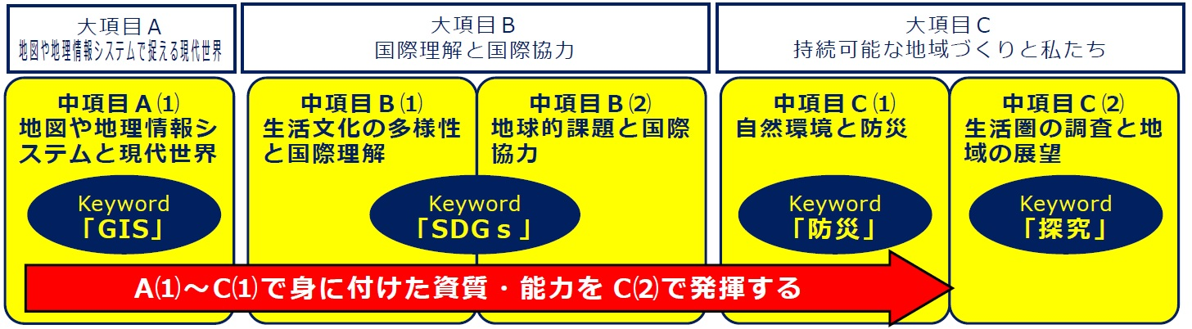
２ Ｃ⑵で期待される生徒の探究する姿（Ｃ⑵の手順）
○ 地理総合の科目の構造
大項目Ｃの中項目⑵「生活圏の調査と地域の展望」は、この科目のまとめとして位置付けられている。これまでの学習成果を活用しながら、生徒が生活圏に見られる課題を自ら設定し、情報の収集、整理・分析を行って、立てられた仮説を検証してまとめる一連の活動の中で、新たな発見や理解の深化を見いだし、改めて仮説や場合によっては課題を設定し直し、情報の収集、整理・分析を行っていく「探究する手法」を理解し、身に付けることが求められている。
C⑵において、生徒が生活圏の地理的な課題について探究を行う学習が充実するよう、A⑴～C⑴の学習を進めるという考え方が重要です。
（出典）高等学校学習指導要領（平成30年告示）解説 地理歴史編
Notes:
・研究授業の内容に入る前に、地理総合の科目全体の構造をおさらいします。
・先述の通り、中項目Ｃ(2)は地理総合のまとめとして位置付けられており、Ｃ(2)では生徒が生活圏に見られる課題を自ら設定し、「探究する手法」を理解し、身に付けることが求められています。
・このＣ(2)で生徒が探究するためには、生徒が生活圏の地理的な課題について探究（主題と仮説の設定→資料の収集・分析→考察・構想→まとめ・表現）を行う学習が充実するよう、A⑴～C⑴の学習を進めるという考え方が重要です。

Slide 9
２ Ｃ⑵で期待される生徒の探究する姿（Ｃ⑵の手順）
１ 課題の設定
これまでの「地理総合」の学習内容と、小・中学校社会科の「地
域調査」の経験を踏まえて調査する課題を設定する
課題
なぜ，空き家が多くなっているのだろうか。どうすれば，空き家問題が解決できるのだろうか。
２ 課題の探究
①事前調査（デスクワーク）
地域の概要や調査の全体像を大観するため、図書室にある書籍、
新聞やインターネットなどから入手した資料を基に情報収集を行う
Notes:
・ここで中項目Ｃ(2)で期待される生徒の探究する姿について、生徒が「空き家問題」を扱った事例の探究の手順をもとに確認したいと思います。
・まず、これまでの「地理総合」の学習内容や小中学校社会科で行った「地域調査」の経験をふまえ、調査する課題を設定します。
ここでは、「なぜ，空き家が多くなっているのだろうか。どうすれば，空き家問題が解決できるのだろうか」といった課題を生徒が設定したこととします。
・そして、地域調査の事前準備となる事前調査（デスクワーク）を行います。地域の概要や対象となる課題等の調査の全体像を大観することが必要です。
そのために，図書室にある書籍，新聞やインターネット等から入手した資料を基に情報収集を行います。

Slide 10
２ Ｃ⑵で期待される生徒の探究する姿（Ｃ⑵の手順）
②仮説の設定と調査計画の作成
収集した情報を整理・分析し、課題意識に基づいた仮説を設定し、
これを検証するための調査項目や調査対象、調査方法などを吟味し、
現地調査の計画を立てる
課題
農村だけではなく都市でも空き家が発生しているのはなぜだろうか。
仮説
大都市でも都心などに新しく高層の集合住宅が建てられていることで，都市内部での転居者が増大していることから空き家が増えたのではないか
Notes:
・次に、収集した情報を整理してGIS を使って地図化するなどの分析をして，そこから課題意識に基づいた仮説を立てる（仮説の設定）。
・例えば，「農村だけではなく都市でも空き家が発生しているのはなぜだろうか」という課題を設定し，大都市でも都心などに新しく高層の集合住宅が建てられていることで，
都市内部での転居者が増大していることから空き家が増えたのではないかといった仮説を立てるなど，様々な可能性を検討することが考えられます。
・そして、立てられた仮説をそれぞれよく検討，整理し、これを検証するための調査項目や調査対象，調査方法などを吟味し，現地調査の計画を立てます。

Slide 11
２ Ｃ⑵で期待される生徒の探究する姿（Ｃ⑵の手順）
③現地調査（フィールドワーク）
調査の目的や聞き取りしたい事項について整理した上で、事前に
立てた調査計画に基づき、現地調査を実施する
④整理、分析（仮説の検証）
現地調査で収集した資料や聞き取りを行った内容をまとめ、分
かったことを整理し、仮説の妥当性を検証しつつ、不十分な点につ
いては追加調査を行った上で、場合によっては仮説の修正や新たな
課題設定を行う
得た情報や資料を地図化し、それを基にして図表を作成
→ A⑴～C⑴で身に付けた資質・能力を発揮させる
Notes:
・実際の現地調査に当たっては，事前に立てた調査計画に基づき，調査の目的や聞き取りしたい事項について整理した上で、現地調査を実施します。
・現地調査で収集した資料や聞き取りを行った内容をまとめます。
・その際，得た情報や資料を地図化したり，それを基にして図表を作成し，仮説の妥当性を検証しつつ，不十分な点については追加して調査を行い，場合によっては，仮説の修正や新たな課題設定を行います。

Slide 12
２ Ｃ⑵で期待される生徒の探究する姿（Ｃ⑵の手順）
３ 発表
調査内容を発表し、さらに調査結果を受けて、課題解決の方策を
全体で討論し、方策の評価を行い、地域を改善するための提言とし
てまとめる
調査過程の説明や課題と解決に向けた提言をする機会を設ける
・取材先への謝辞、報告
・文化祭での発表
・学校ホームページへの公開
・地域の行事などでの発表や意見交換 等
「地理総合」のまとめとなるこの中項目の学習は、生活圏の課題の解決に向けた取組を考察、構想することで、日本や世界の諸課題を考察し、本の国土像を探究する「地理探究」での学習とも結び付く位置付けとなる。
Notes:
・調査内容を発表します。調査結果を受けて，課題解決の方策を全体で討論し，方策の評価を行った上で，地域を改善するための提言としてまとめます。
また，授業とは別に機会を捉えて，調査過程の説明や課題と解決に向けた提言をする機会を設けることも考えられます。
・この中項目において、生活圏の課題の解決に向けた取組を考察，構想することで、「地理探究」での学習と結び付くことが期待されています。

Slide 13
３ 研究授業の概要
１ 科目名 地理総合
２ 単元名 理想の生活圏を考えよう
【中項目Ｃ⑵ 生活圏の調査と地域の展望 】
３ 本 時 生活圏に見られる課題の設定
４ ねらい
・生活圏の理想と現状のずれや隔たりを考察することを通
し、学習者が地域社会の持続性に着目し、深刻さや重要
性といった根拠を基にした適切な課題を設定する。
Notes:
・研究授業の概要を説明します。
・本時は中項目Ｃ⑵ 「生活圏の調査と地域の展望」を取り扱っています。
・ねらいは、「生活圏の理想と現状のずれや隔たりを考察することを通し、学習者が地域社会の持続性に着目し、深刻性や重要性といった根拠を基にした適切な課題を設定する。」としています。

Slide 14
４ 研究授業の内容
(1) 研究授業のテーマ
探究単元C⑵「生活圏の調査と地域の展望」において、学習者が、
より質の高い課題を見出すためにはどのようなアプローチが必要とな
るか。
(2) 本時のねらい（再掲）
生活圏の理想と現状のずれや隔たりを考察することを通し、学習者
が地域社会の持続性に着目し、深刻さや重要性といった根拠を基にし
た適切な課題を設定する。
(3) 身に付けさせたい資質・能力
・探究の手法について理解し、適切な問い（課題）を立てる（設定す
る）ことができる。【知識・技能】
・地域社会の持続性に着目し、深刻さや重要性といった根拠を基にし
た問いとなるよう多面的、多角的に思考し、表現することができる。
【思考・判断・表現】
Notes:
・今回の研究授業は、先述のとおり、「探究単元C⑵「生活圏の調査と地域の展望」において、学習者が、より質の高い課題を見出すためにはどのようなアプローチが必要となるか」をテーマとしています。
・(3)の資質・能力が身に付いたかどうかは、C⑵「生活圏の調査と地域の展望」において、学習者が、より質の高い課題を見出すことができるかどうかで図ることができると考えます。

Slide 15
５ 研究授業の流れ
○ 研究テーマ（再掲）
探究単元C⑵「生活圏の調査と地域の展望」において、学習者が、より質の高い課題を見出すためにはどのようなアプローチが必要となるか
○ ３つの研究仮説
＜マクロなアプローチ（年間を通したアプローチ）＞
仮説１ 年間を通した「問い」の提示
仮説２ 前単元（B：国際理解と国際協力）における「プチ探究」
＜ミクロなアプローチ（授業の進め方におけるアプローチ）＞
仮説３ ３段階の課題設定プロセス
Notes:
・研究授業の流れを簡単に説明します。
・先述のとおり、今回の研究テーマは、「探究単元C⑵「生活圏の調査と地域の展望」において、学習者が、より質の高い課題を見出すためにはどのようなアプローチが必要となるか」です。
・この研究テーマの解として、３つの研究仮説を設定しました。

Slide 16
５ 研究授業の流れ
○ ３つの研究仮説
＜マクロなアプローチ（年間を通したアプローチ）＞
仮説１ 年間を通した「問い」の提示
仮説２ 前単元（B：国際理解と国際協力）における「プチ探究」
＜ミクロなアプローチ（授業の進め方におけるアプローチ）＞
仮説３ ３段階の課題設定プロセス
仮説１
年間を通した「問い」の提示がスムーズに課題を見出すこ
とにつながるはずである。
Notes:
研究仮説の１は、「年間を通した「問い」の提示がスムーズに課題を見出すことにつながるはずである。」です。これは年間を通したマクロなアプローチが必要となります。

Slide 17
５ 研究授業の流れ
○ ３つの研究仮説
＜マクロなアプローチ（年間を通したアプローチ）＞
仮説１ 年間を通した「問い」の提示
仮説２ 前単元（B：国際理解と国際協力）における「プチ探究」
＜ミクロなアプローチ（授業の進め方におけるアプローチ）＞
仮説３ ３段階の課題設定プロセス
仮説２
前単元における「プチ探究」の実施によって、見通しを持
ちながら課題を見出すことにつながるはずである。
Notes:
研究仮説の２は、「前単元における「プチ探究」の実施によって、見通しを持ちながら課題を見出すことにつながるはずである。」です。これも年間を通したマクロなアプローチとなります。

Slide 18
５ 研究授業の流れ
○ ３つの研究仮説
＜マクロなアプローチ（年間を通したアプローチ）＞
仮説１ 年間を通した「問い」の提示
仮説２ 前単元（B：国際理解と国際協力）における「プチ探究」
＜ミクロなアプローチ（授業の進め方におけるアプローチ）＞
仮説３ ３段階の課題設定プロセス
仮説３
段階的なプロセスによって質の高い課題を見出すことができるはずである。
【３段階の課題設定プロセス】
Step１ 現状と理想のギャップから見出す
Step２ 価値を見出す
Step３ 他者と意見交換する
Notes:
研究仮説の３は、「段階的なプロセスによって質の高い課題を見出すことができるはずである。」です。これは、授業の進め方についての仮説であり、先述の２つに対し、ミクロなアプローチと言えます。
段階的なプロセスは、「現状と理想のギャップから見出す」「価値を見出す」「他者と意見交換する」の３段階の課題設定プロセスを想定しています。

Slide 19
５ 研究授業の流れ
(0) 前時の取組
①これまでの学習内容の振り返り
「各単元でどのようなことを学習したのか？」
②問いを生み出す（疑問に思う）ことの反復練習
「疑問の1000本ノック」
③「生活圏のちょっと気になるところ」について意見交換
「あなたの生活圏には、どのような地理的事象がみられるのか」
④単元全体に関わる問いを把握
【単元全体に関わる問い】
持続可能な地域の姿とはどのようなものだろうか。また、その実現のために私たちはどのように関わることができるのだろうか。
Notes:
・授業の流れを簡単に説明します。まずは研究授業の導入としての前時の授業について説明します。
・探究活動にスムーズに入ることができるよう、ガイダンスとしての位置付けとなります。
・はじめに、中項目C⑵でそれまでの学習成果を活用するため、これまでの単元において学んだことについて振り返りを行いました。
・そして、問いを生み出すことの反復練習として、あるテーマについて思い浮かんだ問いを立てる、「疑問の1000本ノック」を行いました。
・次に、「【単元全体に関わる問い】持続可能な地域の姿とはどのようなものだろうか。また、その実現のために私たちはどのように関わることができるのだろうか。」について考えるきっかけとして、
「生活圏のちょっと気になるところ」について意見交換をするとともに、この【単元全体に関わる問い】を全体で確認しました。

Slide 20
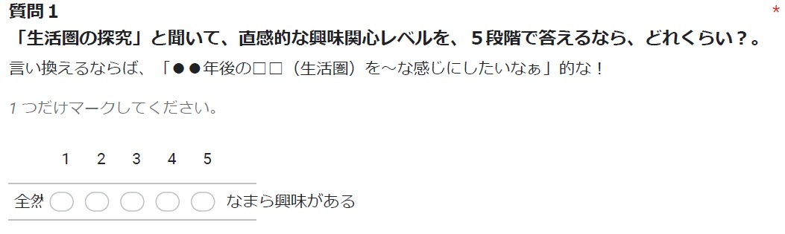
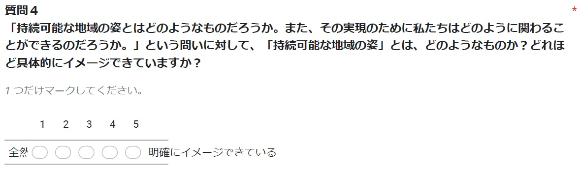
５ 研究授業の流れ
(0) 前時の取組
⑤単元に関するアンケートを実施
・直感的な興味・関心レベルや探究の手法の理解度を記録
・学習改善につなげる評価として利用
Notes:
・最後に、探究学習に関する生徒の興味・関心や、手法の理解度を確認するためのアンケートに取り組ませ、生徒の現状を把握するとともに、今後の学習改善につなげるための資料として活用することとしました。

Slide 21
５ 研究授業の流れ
(1) 導入
○本時の問いの確認（学習の見通し）
(2) 展開１
①課題の検討
・課題設定に向け、生活圏の理想と現状のずれや隔たりを考察
②課題の設定（第１段階）
・SQ3の解をもとに、解決したい課題を設定
【本時の問い】
私たちの地域はどのように変化し、どのような課題がみられるのだろうか。
【３段階の課題設定プロセス】
Step１ 現状と理想のギャップから見出す
SQ1 あなたが「あこがれる」生活圏の姿、「可能性がある」と考える生活圏の姿は、ど
のようなものなのか【理想】
SQ2 あなたがみる、生活圏の現状はどうなっているのか【現状】
SQ3 あなたが捉えている、生活圏の「理想と現状」のずれや隔たりはどのようなものか
Notes:
・次に、研究授業の流れを簡単に説明します。
・導入では「【本時の問い】私たちの地域はどのように変化し、どのような課題がみられるのだろうか。」を提示し、本時の学習の見通しを示します。
・次に課題設定に向け、SQ1～３により、生活圏の理想と現状のずれや隔たりを考察させることで、課題を検討します。これは、【３段階の課題設定プロセス】のStep１「現状と理想のギャップから見出す」にあたります。
・そして、この解をもとに、解決したい第1段階の課題を設定します。

Slide 22
５ 研究授業の流れ
【３段階の課題設定プロセス】
Step２ 価値を見出す
(3) 展開２
①課題の価値を省察
②課題の設定（第２段階）
・SQ4～9の解をもとに、第１段階で設定した課題を修正
③課題とその価値を他者と議論
・自分が設定した課題とその価値をグループ内で発表し、意見交換を
行い、必要に応じて課題を修正
SQ4 設定した課題は、どんな価値があるか（そもそも価値があるか）
SQ5 その課題が解決されることで、幸福を享受するのは誰なのか
SQ6 課題が解決されていくことにわくわくする（期待できる）ものか
SQ7 そこに当事者として、自分はいるか（参画できるものか）
SQ8 持続可能性や実現可能性は考えられているか
SQ9 地理的な見方・考え方を踏まえたものとなっているか
【３段階の課題設定プロセス】
Step３ 他者と意見交換する
Notes:
・その後、SQ４～９により、立てた課題の価値を省察します。これは、【３段階の課題設定プロセス】のStep２「価値を見出す」にあたります。
・そして、この解をもとに、解決したい第1段階の課題を修正します。
・課題を修正したら、自分が設定した課題とその価値を３～4人のグループ内で発表し、意見交換を行い、必要に応じて課題を修正します。これは、【３段階の課題設定プロセス】のStep３「他者と意見交換する」にあたります。

Slide 23
５ 研究授業の流れ
(4) まとめ
○本時の問いの解
・自分が設定した課題を確認し、本時の問いの解を理解する
・次回の活動「仮説の設定」に向かう問いを投げかける
SQ10 どうすればその課題は解決するのだろうか
Point!
学習者が研究仮説についてどのように効果を感じているかについては、インタビューで直接学習者から聞き取ることが有効です。
Notes:
・最後にまとめとして、自分の設定した課題を確認し本時の問いの解を理解するとともに、次回の仮説に向けたSQ10を投げかけて、研究授業は終了します。
・なお、学習者が研究仮説についてどのように効果を感じているかについては、授業後にインタビューで直接学習者から聞き取ることが有効です。

Slide 24
６ 研究授業の考察
● 研究授業のねらい（再掲）
探究単元C⑵「生活圏の調査と地域の展望」において、学習者が、より質の高い課題を
見出すためにはどのようなアプローチが必要となるか
● 本時のねらい（再掲）
生活圏の理想と現状のずれや隔たりを考察することを通し、学習者自身が課題を設定
し、調査方法を計画することで地域調査の見通しを持つ
○ ３つの研究仮説
仮説１ 年間を通した「問い」の提示
仮説２ 前単元（B：国際理解と国際協力）における「プチ探究」
仮説３ ３段階の課題設定プロセス
→３つの研究仮説の中で、どの研究仮説が有効かを検証する
Notes:
・本研究授業のねらい、本時のねらいを踏まえ、３つの研究仮説について検証します。

Slide 25
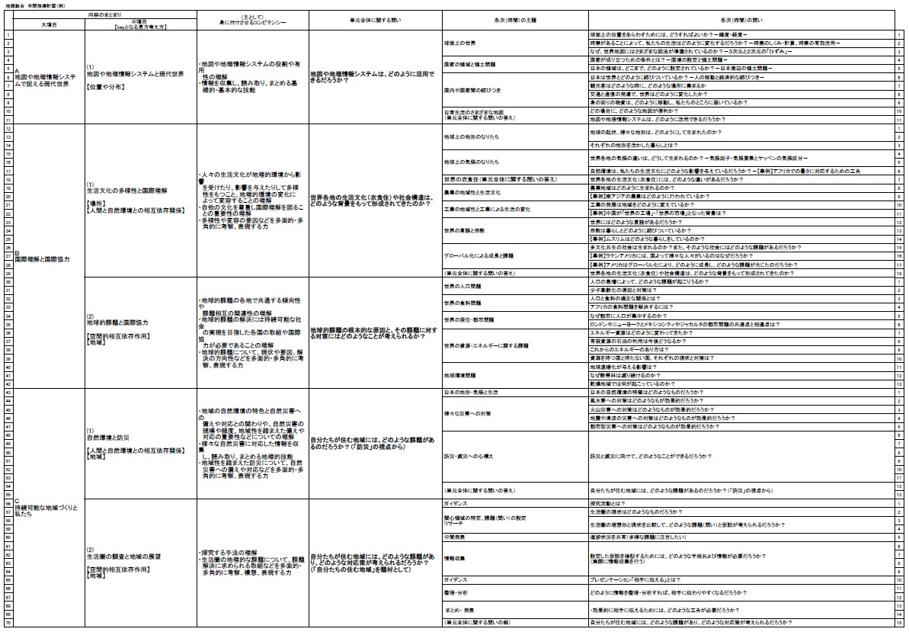
６ 研究授業の考察
● 研究授業のねらい（再掲）
探究単元C⑵「生活圏の調査と地域の展望」において、学習者が、より質の高い課題を見出すためにはどの
ようなアプローチが必要となるか
● 本時のねらい（再掲）
生活圏の理想と現状のずれや隔たりを考察することを通し、学習者自身が課題を設定し、調査方法を計画す
ることで地域調査の見通しを持つ
仮説１
年間を通した「問い」の提示がスムーズに課題を見出すこ
とにつながるはずである。
Notes:
・仮説１は「年間を通した「問い」の提示がスムーズに課題を見出すことにつながるはずである。」でした。
・授業者は画面に示したとおり、すべての授業において毎時間生徒に「問い」を提示しており、研究授業においても、「私たちの地域はどのように変化し、どのような課題がみられるのだろうか。」を提示しています。

Slide 26
６ 研究授業の考察
仮説１
年間を通した「問い」の提示がスムーズに課題を見出すこ
とにつながるはずである。
●生徒の見出した課題
・なぜ○○区は治安が悪いと言われてしまうのだろうか
・どうしたら札幌の人に来たいと思ってもらえるだろうか
・なぜ○○（地名）は治安が悪くなってしまったのだろうか
・なぜ○○（地名）まで地下鉄を延ばすことができないのだろうか
・どうして札幌駅周辺には公園が少ないのだろうか
・なぜ○○市には広大な土地があるのに開発が進まないのか
・なぜ○○区を訪れる人は少なくなっているのだろうか
・なぜ「○○（地名）には何もない」と言われるのだろうか
Notes:
・それでは、実際に生徒の設定した課題の内容です。ここでは、生徒の生活圏において見出した課題を設定しています。
・ここで時間を10分取ります。授業者のねらいどおりの結果になっているでしょうか。または、なっていないでしょうか。授業者のねらいどおりになった理由やねらいどおりにならなかった理由、またはねらいに到達するための他の方法について、協議してください。（個人思考５分、協議５分）

Slide 27
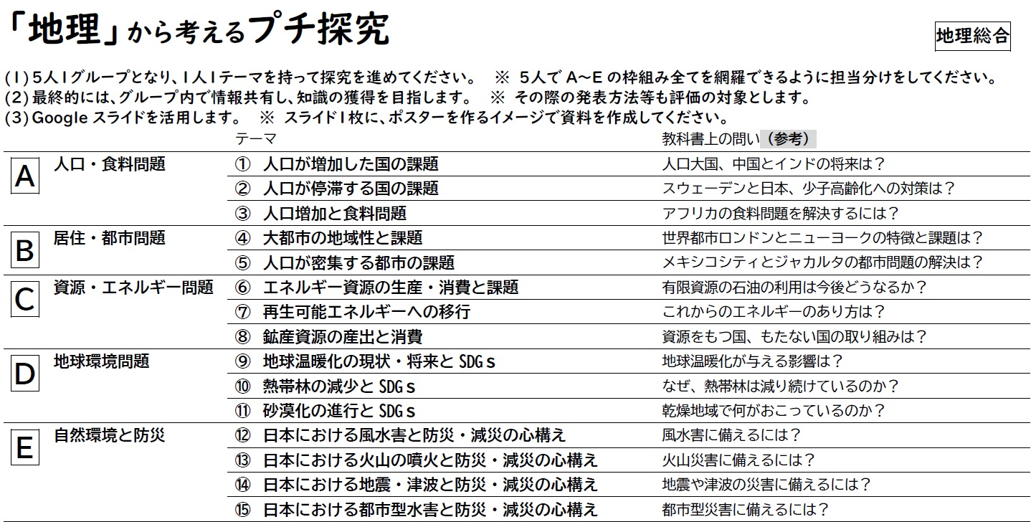
６ 研究授業の考察
● 研究授業のねらい（再掲）
探究単元C⑵「生活圏の調査と地域の展望」において、学習者が、より質の高い課題を見出すためにはどの
ようなアプローチが必要となるか
● 本時のねらい（再掲）
生活圏の理想と現状のずれや隔たりを考察することを通し、学習者自身が課題を設定し、調査方法を計画す
ることで地域調査の見通しを持つ
(2)仮説２
前単元における「プチ探究」の実施によって、見通しを持
ちながら課題を見出すことにつながるはずである。
Notes:
・仮説２は「前単元における「プチ探究」の実施によって、見通しを持ちながら課題を見出すことにつながるはずである。」でした。
・授業者は画面に示したとおり、前単元において「プチ探究」を実施しています。

Slide 28
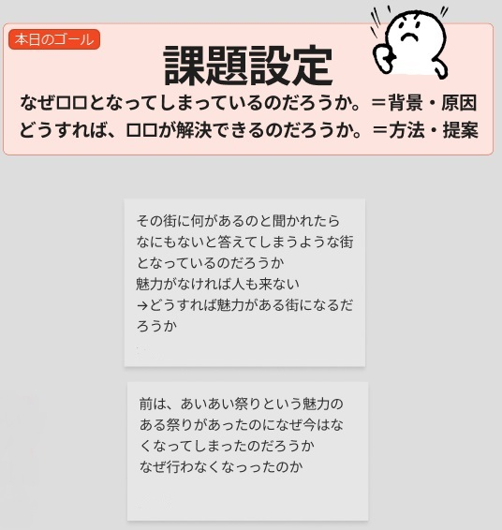
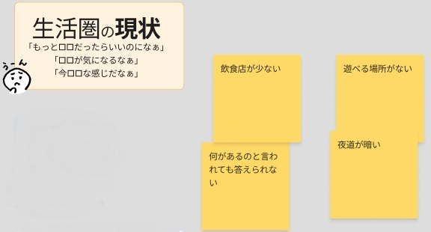
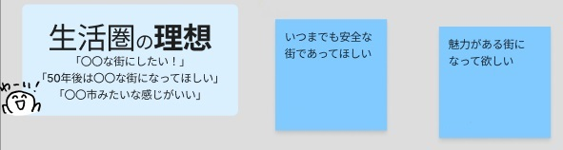
６ 研究授業の考察
(2)仮説２
前単元における「プチ探究」の実施によって、見通しを持
ちながら課題を見出すことにつながるはずである。
●生徒の表現
あいあい祭りを復活させるにはどうすればいいか
Notes:
・それでは、実際に生徒の設定した課題の内容です。ここでは、生徒の生活圏において見出した課題を設定しています。
・ここで時間を10分取ります。授業者のねらいどおりの結果になっているでしょうか。または、なっていないでしょうか。授業者のねらいどおりになった理由やねらいどおりにならなかった理由、またはねらいに到達するための他の方法について、協議してください。（個人思考５分、協議５分）

Slide 29
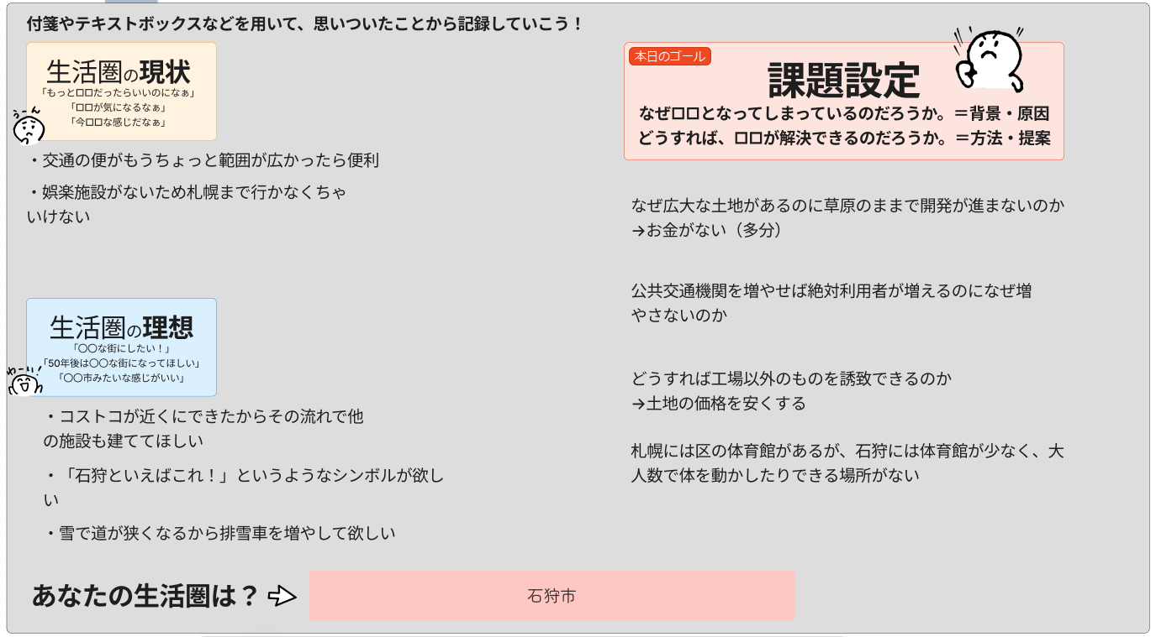
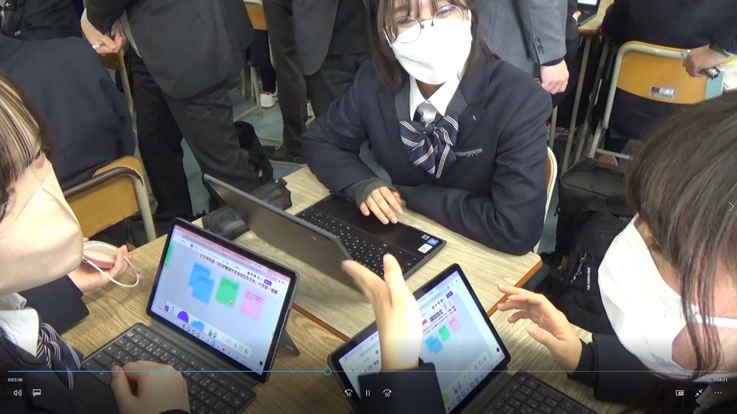
６ 研究授業の考察
● 研究授業のねらい（再掲）
探究単元C⑵「生活圏の調査と地域の展望」において、学習者が、より質の高い課題を見出すためにはどの
ようなアプローチが必要となるか
● 本時のねらい（再掲）
生活圏の理想と現状のずれや隔たりを考察することを通し、学習者自身が課題を設定し、調査方法を計画す
ることで地域調査の見通しを持つ
(3)仮説３
段階的なプロセスによって質の高い課題を見出すことがで
きるはずである。
【３段階の課題設定プロセス】
Step１ 現状と理想のギャップから見出す
Step２ 価値を見出す
Step３ 他者と意見交換する
Notes:
・仮説３は「段階的なプロセスによって質の高い課題を見出すことができるはずである。」でした。
・研究授業においても、「現状と理想のギャップから見出す」「価値を見出す」「他者と意見交換する」の３つのプロセスを通し、生徒は課題設定に取り組んでいます。

Slide 30
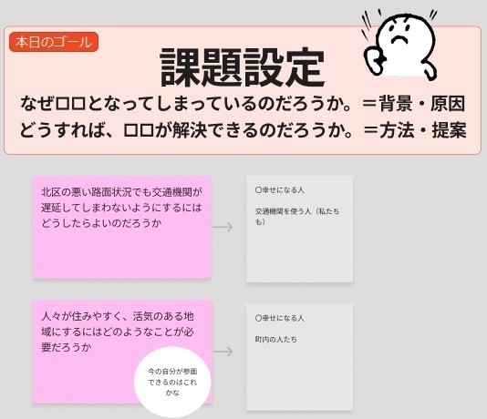
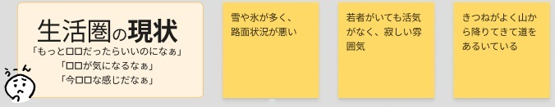
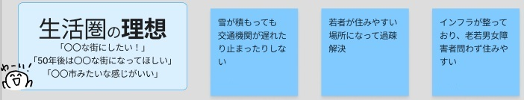
６ 研究授業の考察
(3)仮説３
段階的なプロセスによって質の高い課題を見出すことがで
きるはずである。
●生徒の表現
Notes:
・生徒の表現の内容です。ここでは、生徒が自分の生活圏について、２つのテーマから課題を設定してます。
・ここで時間を10分取ります。授業者のねらいどおりの結果になっているでしょうか。または、なっていないでしょうか。授業者のねらいどおりになった理由やねらいどおりにならなかった理由、またはねらいに到達するための他の方法について、協議してください。（個人思考５分、協議５分）

Slide 31
７ まとめ
● 中単元C⑵「生活圏の調査と地域の展望」において、学習者が、より質
の高い課題を見出すためにはどのようなアプローチが必要となるか、と
いう視点での授業改善を推進する。
○「学習者が、より質の高い課題を見出すための授業」についての一考察
１ 学習者がスムーズに課題を見出すことができるよう、年間を通して
「問い」を提示する。
２ 学習者が見通しを持ちながら課題を見出すことができるよう、事前に
「プチ探究」を実施する。
３ 学習者が質の高い課題を見出すことができるよう、３段階の課題設定
プロセス（①地域の現状と理想のギャップから課題を見出す、②設定し
た課題に価値を見出す、③設定した課題について他者と意見交換する）
に沿って授業を展開する。
Notes:
・本研修はいかがでしょうか。「生徒が持続可能な社会づくりの観点から 地球規模の諸課題や地域課題を解決しようとする態度」が身に付いたかどうかは、C⑵でどのような探究ができるようになったか、で明らかになります。
・生徒が自分で探究できるよう、最後に「学習者が、より質の高い課題を見出すための授業」についての一考察をまとめとして提示して、本研修を終了します。
・１つ目に、学習者がスムーズに課題を見出すことができるよう、年間を通して「問い」を提示し、学習者の「問い」や「課題」を見いだす力を働きかけを継続的に行う必要があります。
・２つ目に、学習者が見通しを持ちながら課題を見出すことができるよう、事前に「プチ探究」を実施し、学習者が探究活動を体験し、見通しを持って探究活動に取り組めるような仕掛けを行ってください。
・最後に、課題を設定する際には、①地域の現状と理想のギャップから課題を見出す、②設定した課題に価値を見出す、③設定した課題について他者と意見交換するという３段階の課題設定プロセスを踏むことで、学習者がより洗練された質の高い課題を見いだすように働きかけることが重要です。
・以上の点を意識して授業を行うことにより、「生徒が持続可能な社会づくりの観点から 地球規模の諸課題や地域課題を解決しようとする態度」を育成するための授業改善が推進できるのではないかと考えています。
・地理歴史科の教員が複数名いる学校においては、チームで授業改善に資する取組をすることが、より適切に生徒の実態を把握したり、授業の検証の精度が上がったりすると考えますので、是非、チームで授業改善に取り組んでください。また、自校で地理歴史を担当する教員がご自身しかいない場合であっても、他校の先生と、授業の視点を明確にして協議を深め、授業改善に取り組んでいただけたらと思います。

Slide 32
制作・協力
北海道教育委員会 国立大学法人東京学芸大学

